Slide 1
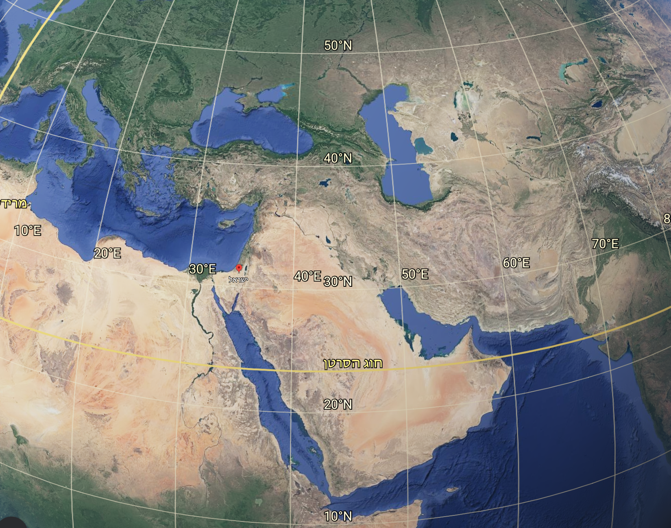
GEOAPP
Datom transformation
Forward geodetic problem
inverse geodetic problem
Azimuth calculator

Slide 2
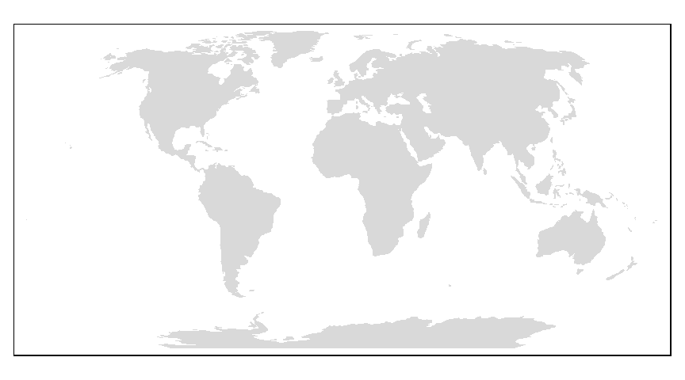
Datum Transformation
Insert points (ITM)
Receive output
(IDG12/05)
Notes:
לשקופית הזאת נגיע כשנלחץ על דאטום...
כשנלחץ על הכנס נקודות ייפתח קובץ לֹcsv שנכין מראש
והפעולה תתבצע כשנלחץ על קבל פלט ותציג קובץ לֹ csvחדש

Slide 3
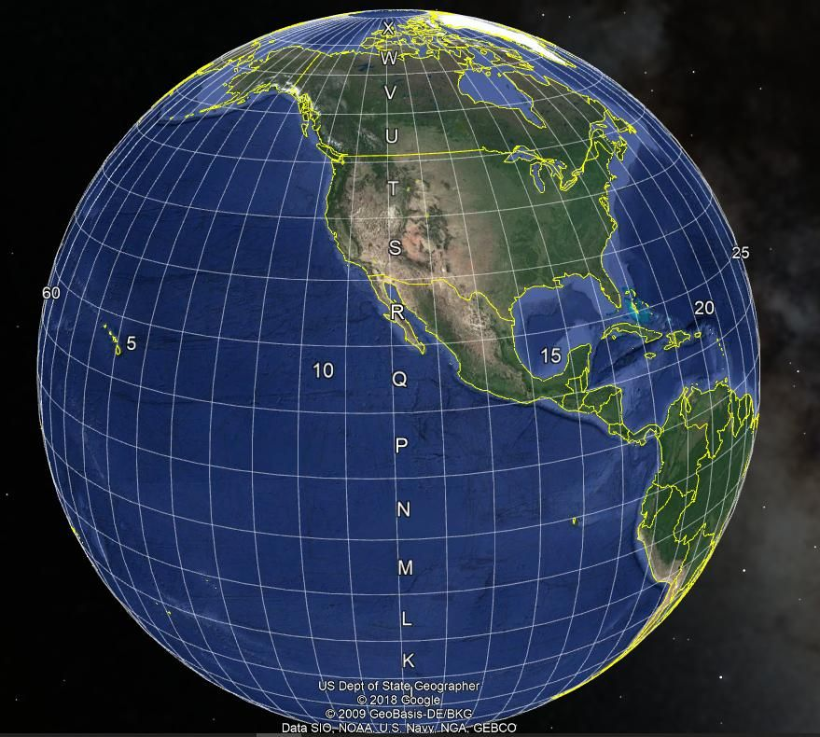
Forward geodetic problem
Longitude
Latitude
Azimuth
Calculated back azimuth
Distance
Calculated longitude
Calculated latitude
Notes:
לשקופית הזאת נגיע כשנלחץ על forward… הפעולה בפייתון היא yeshara
צריך לקלוט פה מספר נתונים ולהריץ אותם בפעולה קיימת
צד שמאל זה קלט
-1 הולך ל lons
2- הולך לlats
3- הולך ל-forward_az
4- הולך לdistance
והפלט יופיע
back_az
X
Y

Slide 4
Inverse geodetic problem
Longitude1
Latitude1
Longitude2
Calculated back azimuth
Calculated forward azimuth
Latitude2
Calculated distance
Notes:
לשקופית הזאת נגיע כשנלחץ על inverse… הפעולה בפייתון היא hafucha
צריך לקלוט פה מספר נתונים ולהריץ אותם בפעולה קיימת
צד שמאל זה קלט
-1 הולך ל lons1
2- הולך לlats1
3- הולך ל-lons2
4- הולך לlats2
והפלט יופיע
back_az
Forward_az
distance

Slide 5

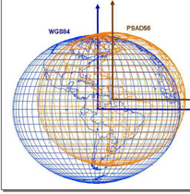
East1
North1
East2
North2
Convergence
Grid Azimuth
Mag Azimuth
Geo Azimuth
Notes:
לשקופית זו נגיע בלחיצה על azimuth
קלט:
X1
Y1
X2
Y2
C

